Slide 1
十日町市の「観光」を考える
ワークショップ（第２回）
2020年7月31日（金）9:00-12:00

Slide 2
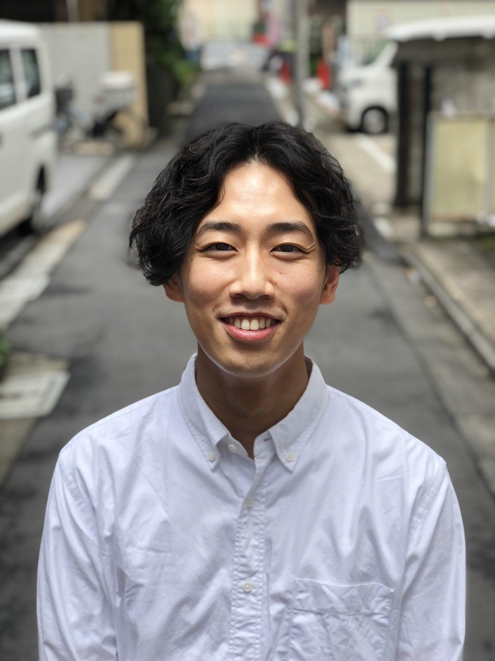
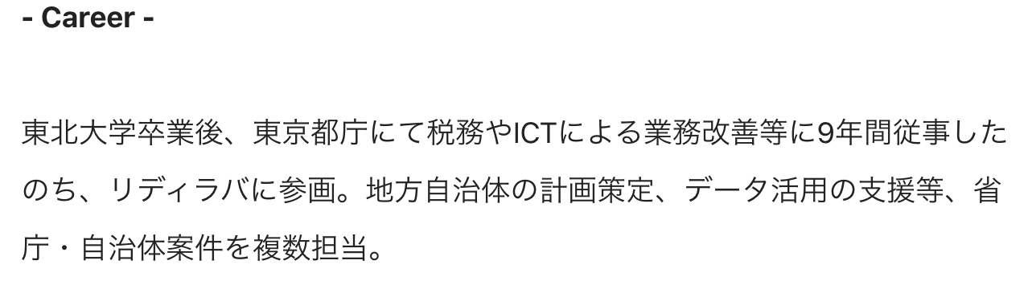
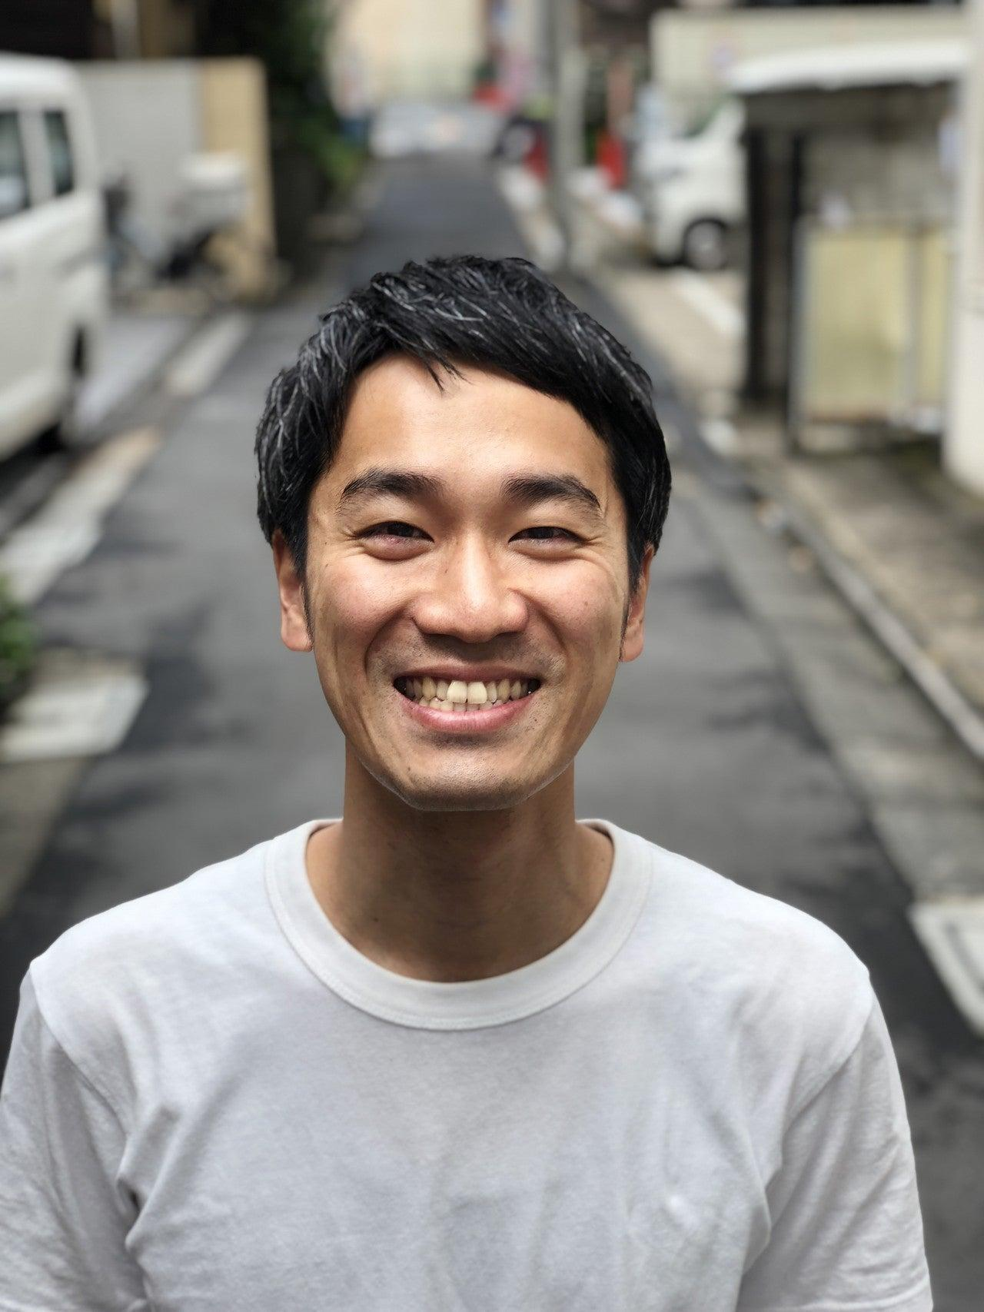
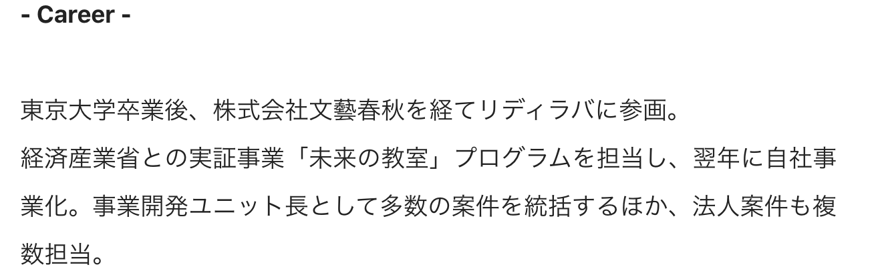
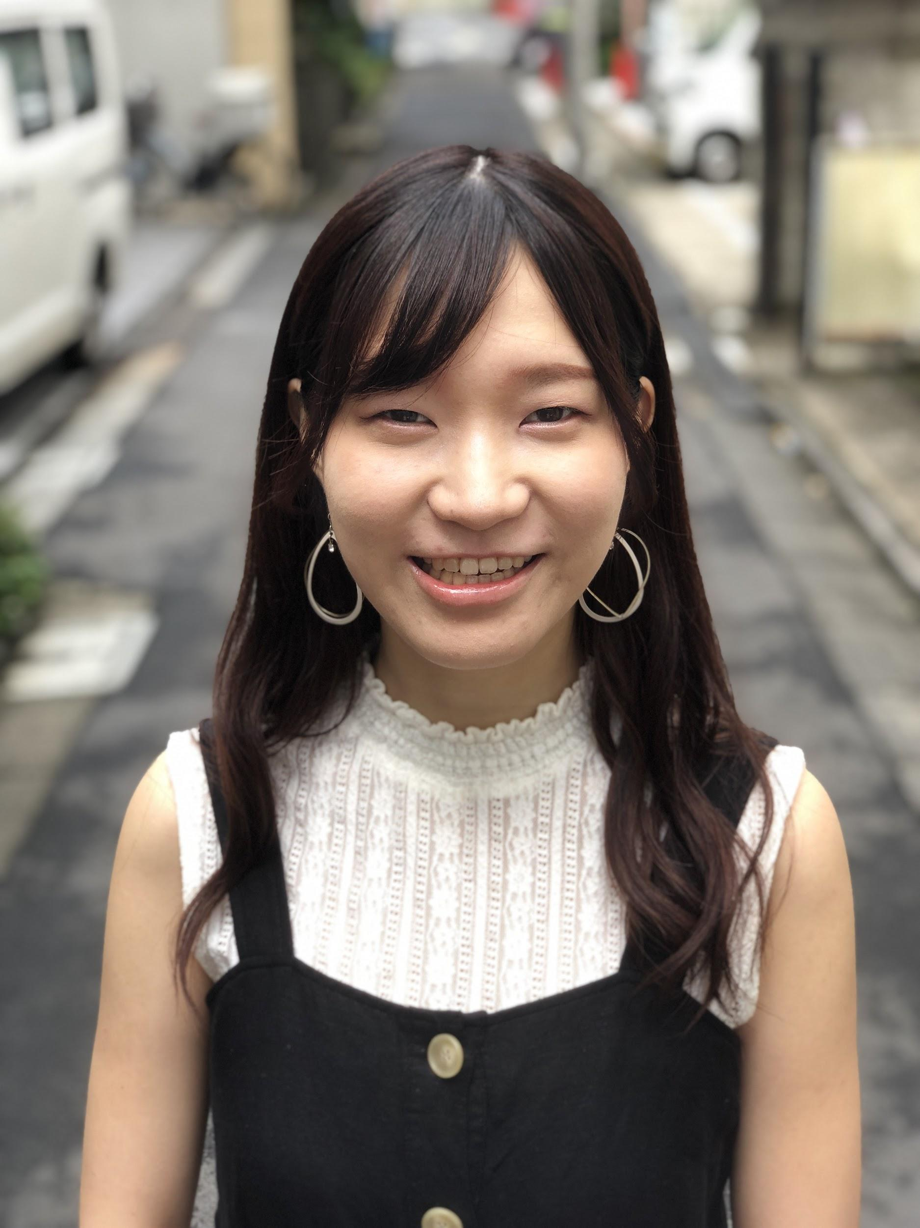
スタッフ紹介
梅原 慎吾（メインファシリテーター）
井上 朝雄（ファシリテーター）
堀内 まほろ（運営スタッフ）

Slide 3
今回のワークショップで目指すもの
十日町市の「観光」をめぐる、
現 状
必要な取組
これらについて
「客観的なデータ」
「参加者の皆さんの実体験・実感」
をもとに、仮説を作りあげていきます。

Slide 4
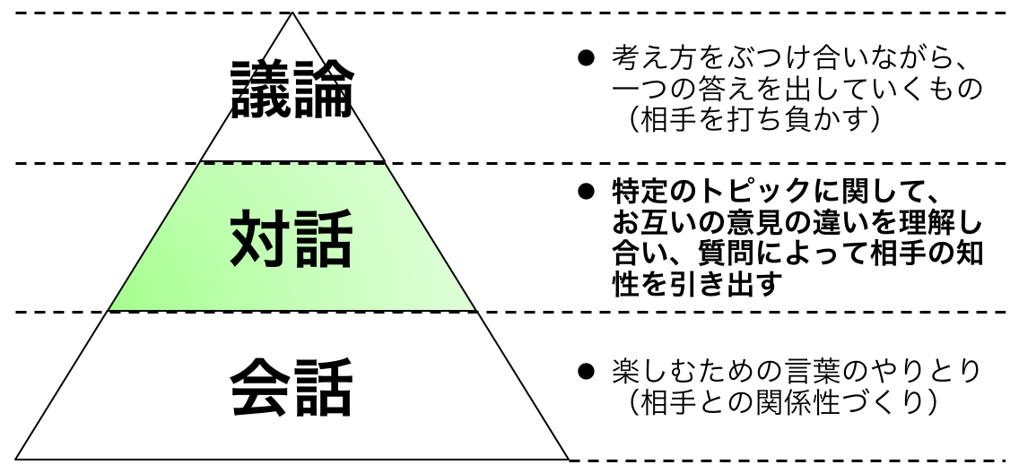
３つのグランドルール
１．対話をする（≒お互いの意見を尊重する）
２．守秘義務
他の参加者からこの場で聞いた、言った話はこの場かぎり！
※データの内容等は除く
３．「質より量」を楽しむ
(C)Future sessions

Slide 5
本日の流れ
開始時刻 | 終了時刻 | 所要時間 | 概要
9:00 | 9:10 | 0:10 | イントロダクション
9:10 | 9:25 | 0:15 | 自己紹介
9:25 | 9:30 | 0:05 | データから見る 十日町市と「観光」
9:30 | 9:45 | 0:15 | チェックイン 「自分と観光との関わり」
9:45 | 9:55 | 0:10 | 論点データ集の読み合わせ
9:55 | 10:25 | 0:30 | ディスカッション① 「データから得た気づきの共有」
10:25 | 10:30 | 0:10 | 小休憩
10:35 | 10:55 | 0:20 | ディスカッション② 「十日町の強み・弱みとは？」
10:55 | 11:15 | 0:20 | ディスカッション③ 「これからどんな取組が必要か？」
11:15 | 11:45 | 0:30 | 発表
11:45 | 12:00 | 0:15 | クロージング

Slide 6
自己
紹介
十日町市と観光
チェックイン
データを見てみよう
ディスカッション①
ディスカッション②
ディスカッション③
クロー
ジング
自己紹介（15分間）
お一人１分ずつで、自己紹介をお願いします！
お名前
普段のお仕事、活動
この場に期待すること

Slide 7
自己
紹介
十日町市と観光
チェックイン
データを見てみよう
ディスカッション①
ディスカッション②
ディスカッション③
クロー
ジング
データから見る十日町市と「観光」（5分）
お手元の、
十日町市の「観光」を考える論点データ集、
またはスクリーン投影をご覧ください。

Slide 8
自己
紹介
十日町市と観光
チェックイン
データを見てみよう
ディスカッション①
ディスカッション②
ディスカッション③
クロー
ジング
チェックイン（15分間）
テーマ：「自分と観光との関わり」
ここからは、各グループ内で話を深めていきます。
まずは、相互理解！
「今日一番朝早くに起きた人」から話し始めて
みてください！
例）
✓ 仕事・活動の中で観光振興のために取り組んでいること
✓ 十日町市にくる観光客や、地域のイベント等、十日町市
の状況について普段思っていること

Slide 9
自己
紹介
十日町市と観光
チェックイン
データを見てみよう
ディスカッション①
ディスカッション②
ディスカッション③
クロー
ジング
十日町市のデータを見てみよう（10分）
十日町市の「観光」を考える論点データ集の
２．十日町市の観光を巡る現状 について、
「へぇ〜」「やっぱり」「このデータってこういうこと？」
等、何か気づきがあったところに、マーカーを引いてください。
（１人５件以上目標！）
ポジティブな気づき（例：こんな魅力あったんだ！）は赤色、
ネガティブな気付き（例：こんなことになってたんだ・・・）は黄色でお願いします！

Slide 10
自己
紹介
十日町市と観光
チェックイン
データを見てみよう
ディスカッション①
ディスカッション②
ディスカッション③
クロー
ジング
ディスカッション①（30分）
テーマ：「データから得た気づきを共有しよう」
グループ内で、自分がマーカーを引いた箇所＝ポジティブ／ネガティブな気づきがあった箇所を共有していきます。
発言の際ははじめに、次の2点を伝えます。
①「担い手」「推進体制」「コンテンツ」「受入体制」「ター
ゲット」「その他」のどれに該当する気づきなのか
②ポジティブかネガティブか
記録担当の方は、各参加者の発言を付箋に書き、イーゼルパッドに貼り付けていってください。ポジティブな気づきは赤付箋、ネガティブな気付きは黄色付箋を使ってください。

Slide 11
自己
紹介
十日町市と観光
チェックイン
データを見てみよう
ディスカッション①
ディスカッション②
ディスカッション③
クロー
ジング
ディスカッション①（30分）
＜イーゼルパッドのイメージ＞
担い手
コンテンツ
ターゲット
推進体制
受入体制

Slide 12
休憩（10分）

Slide 13
自己
紹介
十日町市と観光
チェックイン
データを見てみよう
ディスカッション①
ディスカッション②
ディスカッション③
クロー
ジング
ディスカッション②（20分）
テーマ：「十日町市の強み・弱み（課題）とは？」
データからの気付きや、自身の実体験・実感等から十日町市の強み・弱みを整理していきます。
まずは、ディスカッション①の付箋を色別に並び替えましょう！次に、個人ワーク５分（付箋記入）、その後グループ内で共有してください。
並べ替えた付箋を見て、「関連しそうなもの」のグループを探してみてください。
もちろん、新しい発見や意見があれば追加も大歓迎です。
記録担当の方は、グループをペンで囲い、青の付箋で名前をつけていってください。また、新しい発見や意見があれば付箋で追加していってください。

Slide 14
自己
紹介
十日町市と観光
チェックイン
データを見てみよう
ディスカッション①
ディスカッション②
ディスカッション③
クロー
ジング
ディスカッション②（20分）
＜イーゼルパッドのイメージ＞
強み
弱み
取組
（ディスカッション③で検討）

Slide 15
自己
紹介
十日町市と観光
チェックイン
データを見てみよう
ディスカッション①
ディスカッション②
ディスカッション③
クロー
ジング
ディスカッション③（30分）
テーマ：「これからどんな取組が必要か？」
ディスカッション②の「十日町市の強み・弱み（課題）」に対し、どんな取組が必要か？ アイデアを出していきます。
このディスカッションでは、「十日町市にこんな取組があったら良いな」という理想状態を考えます。
「主語」は無し！「自分の仕事では出来ない／関係ない」も無視！ ここでは口だけ番長でOKです。
まずは個人ワーク７分（付箋記入）、その後グループ内で
共有してください。
記録担当の方は、取組のアイデアを緑の付箋に書き、イーゼルパッドに貼り付けていってください。

Slide 16
自己
紹介
十日町市と観光
チェックイン
データを見てみよう
ディスカッション①
ディスカッション②
ディスカッション③
クロー
ジング
ディスカッション③（30分）
＜イーゼルパッドのイメージ＞
強み
弱み
取組

Slide 17
自己
紹介
十日町市と観光
チェックイン
データを見てみよう
ディスカッション①
ディスカッション②
ディスカッション③
クロー
ジング
発表（30分）
グループ内で、発表者を１名決めてください。
各グループ8分ずつ。
①データから得られた気づき
②そこから見えた十日町市の強み弱み
③それを踏まえ必要な取組
について、対話の結果を教えてください！

Slide 18
自己
紹介
十日町市と観光
チェックイン
データを見てみよう
ディスカッション①
ディスカッション②
ディスカッション③
クロー
ジング
振り返りシートの記入（5分）
ディスカッション③で見えてきた「これからの理想の取組」の中から、「自分が関われそうなこと」を見つけ、どんな取組が出来るか、書いてみましょう。
自分や、自分のグループが出したアイデア以外から選んでも、もちろんOKです！

Slide 19
自己
紹介
十日町市と観光
チェックイン
データを見てみよう
ディスカッション①
ディスカッション②
ディスカッション③
クロー
ジング
（参考）今後の流れ
十日町市民の方々へのフィールドワークや、様々なデータ・他自治体の事例等の分析を行い、本日のワークショップの結果（現状・取組）について、さらに精緻化していきます。
上記の結果をもとに、8月下旬にワークショップ第3回、9月下旬に成果報告会を開催予定です。こちらにも是非ご参加ください。

Slide 20
自己
紹介
十日町市と観光
チェックイン
データを見てみよう
ディスカッション①
ディスカッション②
ディスカッション③
クロー
ジング
おわりに
最後までご参加いただき、
ありがとうございました！

